Slide 1
Atteintes hépatiques
des diabètes MODY
Concours de diaporama
AFEF 2024

Slide 2
Maturity Onset Diabetes of the Young (MODY)
Diabète monogénique, transmission autosomique dominante → altération du développement/fonction des cellules bêta du pancréas
Actuellement 14 gènes identifiés. Diabètes MODY 1 à 5 = 90% des cas
Critères évocateurs
1. Sujets jeunes < 25 ans
2. Histoire familiale de diabète
3. Négativité des anticorps d’auto-immunité du diabète de type 1
4. Absence de surpoids/obésité ou de signes d’insulino-résistance
3% des diabètes diagnostiqués en France. Prévalence SOUS estimée (accessibilité du NGS, confusion avec diabètes de type 1 et 2)
Bonnefond et al, Nat Rev Dis Primers, 2023
Notes:
Les diabètes de type MODY (Maturity-Onset Diabetes of the Young) sont une forme héréditaire de diabète monogénique se transmettant sur un mode autosomique dominant, avec une pénétrance variable¹.
Les premiers cas de diabète MODY ont été décrits en 1975², et le premier gène responsable d’un diabète MODY fut identifié en 1992³. Depuis, 14 gènes ont été identifiés, impliqués soit dans le développement et/ou la différenciation des cellules bêta du pancréas, soit dans leur fonction d’insulinosécrétion. D’autres gènes sont en cours d’études afin d’évaluer leur rôle pathogène⁴. Actuellement, les diabètes MODY 1 à 5 rendent compte de plus de 90% des cas en France¹.
Les diabètes MODY doivent être évoqués en cas de diabète survenant chez des patients jeunes (classiquement < 25 ans), avec une histoire familiale de diabète, une négativité des anticorps d’auto-immunité du diabète de type 1 et l’absence de surpoids/obésité ou de signes d’insulino-résistance¹.
Les diabètes MODY représentent actuellement 3% de l’ensemble des diabètes diagnostiqués en France, avec une prévalence probablement sous-estimée car pris à tort pour des diabètes de type 1 ou 2. Une étude menée en 2020 en France chez 2178 patients ayant un diagnostic et une présentation typiques de diabète de type 2 a retrouvé des mutations pathogènes de gènes des diabètes MODY chez 6% d’entre eux⁵. De plus, leur incidence ne cesse de croître ces dernières années en raison notamment de l’augmentation de l’accessibilité des techniques de séquençage génétique à haut débit (NGS, next generation sequencing)⁶.
Poser le diagnostic de diabète MODY est important car implique 1) un dépistage pour les apparentés, 2) en fonction du gène muté, une prise en charge, un pronostic et des complications différentes des diabètes de type 1 et 2. Dans cette prise en charge, l’hépato-gastro-entérologue aura un rôle croissant, compte-tenu de l’augmentation de l’incidence des diabètes MODY diagnostiqués en France, et des atteintes spécifiques hépatiques associés aux MODY.
Nous nous concentrerons pour ce diaporama sur les diabètes MODY 3 et MODY 5, dont les manifestations peuvent inclure une atteinte hépatique fréquente.
Références:
1. Bonnefond A, Unnikrishnan R, Doria A, Vaxillaire M, Kulkarni RN, Mohan V, Trischitta V, Froguel P. Monogenic diabetes. Nat Rev Dis Primers. 2023 Mar 9;9(1):12. doi: 10.1038/s41572-023-00421-w.
2. Tattersall RB, Fajans SS. A difference between the inheritance of classical juvenile-onset and maturity-onset type diabetes of young people. Diabetes. 1975 Jan;24(1):44-53. doi: 10.2337/diab.24.1.44.
3. Vionnet N, Stoffel M, Takeda J, Yasuda K, Bell GI, Zouali H, Lesage S, Velho G, Iris F, Passa P, et al. Nonsense mutation in the glucokinase gene causes early-onset non-insulin-dependent diabetes mellitus. Nature. 1992 Apr 23;356(6371):721-2. doi: 10.1038/356721a0.
4. Ahlqvist E, Storm P, Käräjämäki A, Martinell M, Dorkhan M, Carlsson A, Vikman P, Prasad RB, Aly DM, Almgren P, Wessman Y, Shaat N, Spégel P, Mulder H, Lindholm E, Melander O, Hansson O, Malmqvist U, Lernmark Å, Lahti K, Forsén T, Tuomi T, Rosengren AH, Groop L. Novel subgroups of adult-onset diabetes and their association with outcomes: a data-driven cluster analysis of six variables. Lancet Diabetes Endocrinol. 2018 May;6(5):361-369. doi: 10.1016/S2213-8587(18)30051-2.
5. Bonnefond A, Boissel M, Bolze A, Durand E, Toussaint B, Vaillant E, Gaget S, Graeve F, Dechaume A, Allegaert F, Guilcher DL, Yengo L, Dhennin V, Borys JM, Lu JT, Cirulli ET, Elhanan G, Roussel R, Balkau B, Marre M, Franc S, Charpentier G, Vaxillaire M, Canouil M, Washington NL, Grzymski JJ, Froguel P. Pathogenic variants in actionable MODY genes are associated with type 2 diabetes. Nat Metab. 2020 Oct;2(10):1126-1134. doi: 10.1038/s42255-020-00294-3.
6. Vaxillaire M, Froguel P, Bonnefond A. How Recent Advances in Genomics Improve Precision Diagnosis and Personalized Care of Maturity-Onset Diabetes of the Young. Curr Diab Rep. 2019 Aug 5;19(9):79. doi: 10.1007/s11892-019-1202-x.

Slide 3
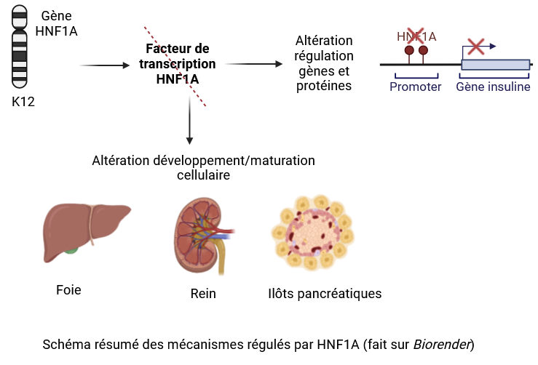
MODY 3 ou HNF1A-MODY
30 à 50% des MODY en France. 400 mutations identifiées
Age médian au diagnostic de 20 ans
Confusion avec diabètes de type 1 (hyperglycémie aiguë dans 25% des cas) ou 2 (surpoids dans 30% des cas)
Colclough et al, Hum Mutat, 2013; Malikova et al, J Clin Endocrinol Metab, 2020; Hattersley et al, Pediatr Diabetes, 2018
Notes:
Le diabète MODY 3 ou HNF1A MODY représente 30 à 50% des cas de diabète MODY diagnostiqués en France. Il s’agit actuellement du diabète MODY le plus fréquemment diagnostiqué en Europe, aux Etats-Unis et en Asie¹.
Il est causé par une mutation hétérozygote du gène Hepatocyte Nuclear Factor 1 Alpha (HNF1A), situé sur le chromosome 12, codant pour un facteur de transcription du même nom. Ce facteur de transcription HNF1A est principalement exprimé dans les cellules bêta pancréatiques, les hépatocytes et les cellules rénales, et possède 2 fonctions principales² :
- une fonction de transcription de gènes nécessaire au développement, à la maturation et au fonctionnement des cellules pancréatiques, hépatiques et rénales
- une fonction de stimulation de la sécrétion d’insuline par une fixation directe au promoteur du gène de l’insuline pour augmenter sa transcription
Actuellement, plus de 400 mutations différentes, localisées dans des régions codantes ou promotrices du gène HNF1A, ont été identifiées dans le HNF1A-MODY³.
Le diabète apparait en général à partir de la puberté, avec un âge médian au diagnostic de 20 ans¹. Il est fréquemment confondu avec un diabète de type 2 de survenue précoce, en raison de la fréquence du surpoids chez ces patients (30%). Il peut également être confondu avec un diabète de type 1, car l’hyperglycémie survient de façon aiguë dans 25% des cas⁴.
Références:
1. Hattersley AT, Greeley SAW, Polak M, Rubio-Cabezas O, Njølstad PR, Mlynarski W, Castano L, Carlsson A, Raile K, Chi DV, Ellard S, Craig ME. ISPAD Clinical Practice Consensus Guidelines 2018: The diagnosis and management of monogenic diabetes in children and adolescents. Pediatr Diabetes. 2018 Oct;19 Suppl 27:47-63. doi: 10.1111/pedi.12772.
2. Colclough K, Bellanne-Chantelot C, Saint-Martin C, Flanagan SE, Ellard S. Mutations in the genes encoding the transcription factors hepatocyte nuclear factor 1 alpha and 4 alpha in maturity-onset diabetes of the young and hyperinsulinemic hypoglycemia. Hum Mutat. 2013 May;34(5):669-85. doi: 10.1002/humu.22279.
3. Malikova J, Kaci A, Dusatkova P, Aukrust I, Torsvik J, Vesela K, Kankova PD, Njølstad PR, Pruhova S, Bjørkhaug L. Functional Analyses of HNF1A-MODY Variants Refine the Interpretation of Identified Sequence Variants. J Clin Endocrinol Metab. 2020 Apr 1;105(4):dgaa051. doi: 10.1210/clinem/dgaa051.
4. Li LM, Jiang BG, Sun LL. HNF1A：From Monogenic Diabetes to Type 2 Diabetes and Gestational Diabetes Mellitus. Front Endocrinol (Lausanne). 2022 Mar 1;13:829565. doi: 10.3389/fendo.2022.829565.

Slide 4
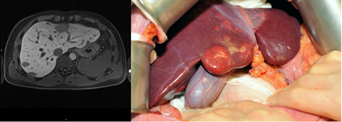
Adénomatose hépatique et HNF1A-MODY
Adénomatose hépatique : ≥ 10 adénomes hépatiques, parenchyme hépatique sain. Sex ratio 1♀/1♂, pas de lien avec les œstrogènes. Complication hémorragique fréquente (25 à 50% des cas)
→ HNF1A-MODY identifié dans 10% des cas d’adénomatose hépatique
IRM et vue opératoire du foie d’un patient HNF1A-MODY avec adénomatose hépatique
(Haring MPD, Liver Int, 2019)
Flejou, Gastroenterology, 1985; Jeannot, Diabetes Care, 2012
Notes:
HNF1A est un gène suppresseur de tumeur connu, dont l’inactivation bi-allélique dans les hépatocytes, par l’association de 2 mutations somatiques sporadiques, est associée à la formation d’adénomes hépatiques¹ (45 à 60% des adénomes hépatiques sont inactivés pour HNF1A).
Les adénomes hépatiques sont des tumeurs bénignes rares (incidence 3/100 000), touchant en général la femme, et associés à l’exposition hormonale aux œstrogènes². Ils peuvent se compliquer d’hémorragie dans 15% des cas, et évoluer vers le carcinome hépato-cellulaire (CHC) dans 5% des cas³.
La présence d’un adénome hépatique unique est peu décrit chez les patients HNF1A-MODY. En revanche, des cas d’adénomatose hépatique associés aux HNF1A-MODY ont été décrits dès les années 1990^{4,5}.
L’adénomatose hépatique a été définie comme une entité distincte de l’adénome hépatique car touchant autant les femmes que les hommes, sans lien avec la prise d’œstrogènes. Elle se caractérise par la présence de plus de 10 adénomes hépatiques disséminés dans un parenchyme hépatique sain, sans déformation de son contour⁶. Dans les séries décrites, l’adénomatose hépatique se complique plus fréquemment d’hémorragie que l’adénome hépatique solitaire, dans environ 25 à 50% des cas⁷.
Actuellement, on retrouve un HNF1A-MODY dans 10% des cas d’adénomatose hépatique, par l’association de la mutation germinale hétérozygote avec une mutation somatique sporadique⁸.
La définition de l’adénomatose hépatique reste aujourd’hui controversée, entre atteinte distincte de l’adénome hépatique solitaire ou forme multiple d’adénome hépatique.
Références:
1. Zucman-Rossi J, Jeannot E, Nhieu JT, Scoazec JY, Guettier C, Rebouissou S, Bacq Y, Leteurtre E, Paradis V, Michalak S, Wendum D, Chiche L, Fabre M, Mellottee L, Laurent C, Partensky C, Castaing D, Zafrani ES, Laurent-Puig P, Balabaud C, Bioulac-Sage P. Genotype-phenotype correlation in hepatocellular adenoma: new classification and relationship with HCC. Hepatology. 2006 Mar;43(3):515-24. doi: 10.1002/hep.21068.
2. Bioulac-Sage P, Sempoux C, Possenti L, Frulio N, Laumonier H, Laurent C, Chiche L, Frédéric Blanc J, Saric J, Trillaud H, Le Bail B, Balabaud C. Pathological Diagnosis of Hepatocellular Cellular Adenoma according to the Clinical Context. Int J Hepatol. 2013;2013:253261. doi: 10.1155/2013/253261.
3. Nault JC, Couchy G, Balabaud C, Morcrette G, Caruso S, Blanc JF, Bacq Y, Calderaro J, Paradis V, Ramos J, Scoazec JY, Gnemmi V, Sturm N, Guettier C, Fabre M, Savier E, Chiche L, Labrune P, Selves J, Wendum D, Pilati C, Laurent A, De Muret A, Le Bail B, Rebouissou S, Imbeaud S; GENTHEP Investigators; Bioulac-Sage P, Letouzé E, Zucman-Rossi J. Molecular Classification of Hepatocellular Adenoma Associates With Risk Factors, Bleeding, and Malignant Transformation. Gastroenterology. 2017 Mar;152(4):880-894.e6. doi: 10.1053/j.gastro.2016.11.042.
4. Bacq Y, Jacquemin E, Balabaud C, Jeannot E, Scotto B, Branchereau S, Laurent C, Bourlier P, Pariente D, de Muret A, Fabre M, Bioulac-Sage P, Zucman-Rossi J. Familial liver adenomatosis associated with hepatocyte nuclear factor 1alpha inactivation. Gastroenterology. 2003 Nov;125(5):1470-5. doi: 10.1016/j.gastro.2003.07.012.
5. Reznik Y, Dao T, Coutant R, Chiche L, Jeannot E, Clauin S, Rousselot P, Fabre M, Oberti F, Fatome A, Zucman-Rossi J, Bellanne-Chantelot C. Hepatocyte nuclear factor-1 alpha gene inactivation: cosegregation between liver adenomatosis and diabetes phenotypes in two maturity-onset diabetes of the young (MODY)3 families. J Clin Endocrinol Metab. 2004 Mar;89(3):1476-80. doi: 10.1210/jc.2003-031552.
6. Flejou JF, Barge J, Menu Y, Degott C, Bismuth H, Potet F, Benhamou JP. Liver adenomatosis. An entity distinct from liver adenoma? Gastroenterology. 1985 Nov;89(5):1132-8.
7. Barthelmes L, Tait IS. Liver cell adenoma and liver cell adenomatosis. HPB (Oxford). 2005;7(3):186-96. doi: 10.1080/13651820510028954.
8. Jeannot E, Lacape G, Gin H, Couchy G, Saric J, Laumonier H, Le Bail B, Bioulac-Sage P, Balabaud C, Zucman-Rossi J. Double heterozygous germline HNF1A mutations in a patient with liver adenomatosis. Diabetes Care. 2012 May;35(5):e35. doi: 10.2337/dc12-0030.

Slide 5
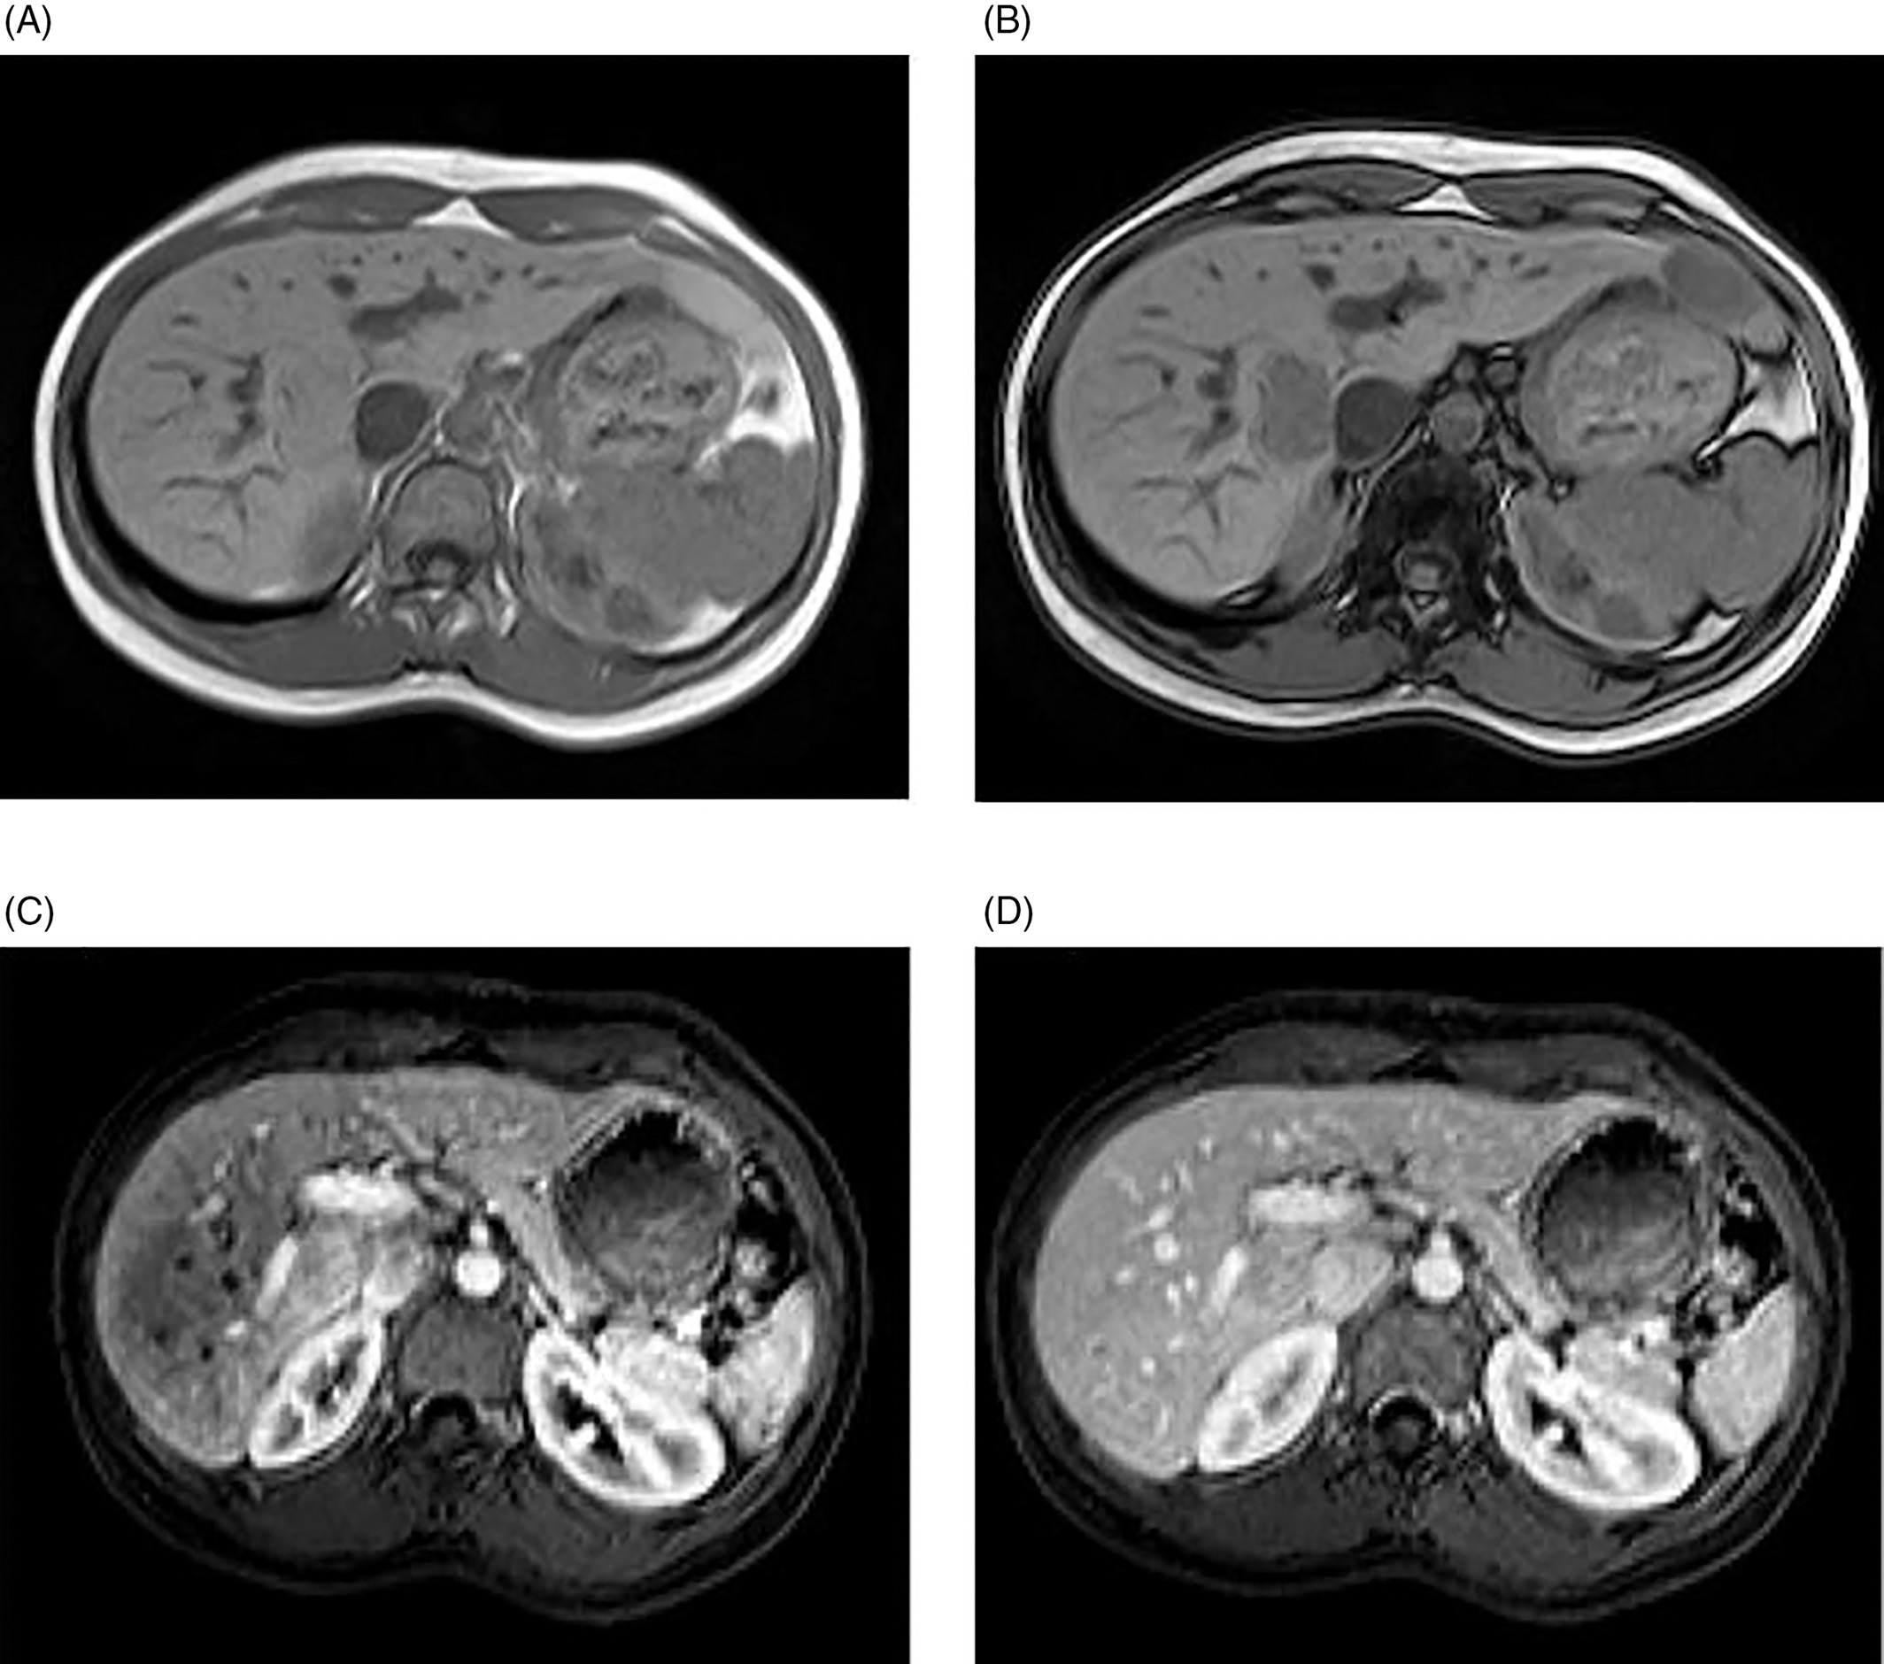
Caractéristiques de l’adénomatose hépatique du HNF1A-MODY
Etude de cohorte prospective chez 137 patients HNF1A-MODY : - prévalence de l’adénomatose de 6,5%
- sex ratio de 6 femmes pour 1 homme
Nombre d’adénomes | Taille des adénomes | Aspect en imagerie
> 10 dans 22% des cas Entre 4 et 10 dans 56% des cas < 4 dans 22% des cas | > 5 cm dans 33% des cas | 80% d’adénomes stéatosiques
IRM hépatique d’un patient HNF1A-MODY avec adénomatose
A: lésion iso-intense en T1, B: hypo-intense en opposition de phase, C: wash-in, D: wash out
Haddouche A, J Diabetes, 2020
Notes:
Actuellement, la plus grande cohorte caractérisant l’adénomatose hépatique compliquant le HNF1A-MODY est une étude de cohorte prospective française, multicentrique, publiée en 2020¹. Dans cette étude, 137 patients atteints de HNF1A-MODY ont eu un écho-doppler abdominal systématique, suivi d’un scanner et/ou une IRM hépatique en cas de suspicion d’adénomatose.
Elle a permis d’évaluer la prévalence de l’adénomatose hépatique chez ces patients à 6,5%, avec un sex ratio de 6 femmes pour 1 homme.
Les patients présentaient un bilan hépatique normal.
Ces adénomatoses hépatiques se caractérisent par:
-un nombre d’adénomes > à 10 dans 22% des cas, compris entre 4 et 10 dans 56% des cas et < 4 dans 22% des cas
-une taille > 5 cm dans 33% des cas
-un aspect à l’imagerie (scanner hépatique ou IRM hépatique) comparable aux adénomes hépatiques sporadiques, avec néanmoins une prédominance (80% des cas) d’adénomes stéatosiques, qui s’explique par l’inactivation secondaire à la mutation de HNF1A, de la protéine de liaison aux acides gras de type hépatique (FABP1), responsable d’une accumulation d’acides gras dans les hépatocytes.
Références:
1. Haddouche A, Bellanne-Chantelot C, Rod A, Fournier L, Chiche L, Gautier JF, Timsit J, Laboureau S, Chaillous L, Valero R, Larger E, Jeandidier N, Wilhelm JM, Popelier M, Guillausseau PJ, Thivolet C, Lecomte P, Benhamou PY, Reznik Y. Liver adenomatosis in patients with hepatocyte nuclear factor-1 alpha maturity onset diabetes of the young (HNF1A-MODY): Clinical, radiological and pathological characteristics in a French series. J Diabetes. 2020 Jan;12(1):48-57. doi: 10.1111/1753-0407.12959.

Slide 6
Evolution et complications de l’adénomatose hépatique du HNF1A-MODY
Risque néoplasique :
Aucune transformation maligne d’un adénome dans la cohorte précédente
Risque à ne pas sous-estimer : un cas rapporté de transformation maligne d’un adénome hépatique en CHC chez une patiente HNF1A-MODY
Evolution :
Diminution spontanée des lésions dans 15% des cas
Progression en taille et/ou nombre des lésions dans 30% des cas
Risque hémorragique :
Hémorragie intra-abdominale sur rupture d’adénome dans 16% des cas
Décès d’un patient d’un choc hémorragique
Transplantation hépatique ?
Un cas de transplantation hépatique, seul cas rapporté de transplantation hépatique chez l’adulte pour complication d’un MODY
Haddouche A, J Diabetes, 2020; Hechtman et al, Hum Pathol, 2019; Willson et al, J Hep, 2013
Notes:
L’évolution de ces adénomatoses n’est pas corrélée à la qualité de l’équilibre glycémique, et est extrêmement variable, avec notamment:
-une diminution spontanée des lésions chez 15% des patients
-une progression en taille et/ou en nombre des adénomes chez 30% des patients
Au total, une prise en charge chirurgicale a été nécessaire chez 37,5% des patients, pour hémorragie intra-abdominale compliquant une rupture d’adénome (16%), pour une taille tumorale > 5 cm, pour des douleurs abdominales subaiguës compliquant une nécrose intra-tumorale, ou en prévision d’une grossesse (un cas).
A noter, le décès d’un patient de 18 ans d’un choc hémorragique compliquant la rupture d’un adénome¹.
En ce qui concerne le risque néoplasique, aucune transformation maligne d’un adénome n’est décrite dans cette cohorte¹.
Ce risque ne doit cependant pas être sous-estimé, car une mutation inactivatrice somatique de HNF1A est retrouvée dans 1,5% de tous les CHC², et qu’il existe un cas décrit de transformation maligne d’un adénome hépatique en CHC chez une patiente HNF1A-MODY³.
Cette cohorte française rapporte également le seul cas actuellement décrit de transplantation hépatique chez l’adulte pour complications d’une atteinte hépatique d’un MODY¹.
Il s’agissait d’une patiente âgée de 17 ans présentant une mutation c.872dupC; p.Gly292fs situé sur l’exon 4 du chromosome 12.
L’indication de transplantation hépatique a été retenue en raison de douleurs abdominales chroniques invalidantes, avec une progression rapide du nombre et de la taille des adénomes, et un haut risque de rupture hémorragique.
L’évolution a été favorable après la transplantation, avec notamment l’absence de récidive.
Références:
1. Haddouche A, Bellanne-Chantelot C, Rod A, Fournier L, Chiche L, Gautier JF, Timsit J, Laboureau S, Chaillous L, Valero R, Larger E, Jeandidier N, Wilhelm JM, Popelier M, Guillausseau PJ, Thivolet C, Lecomte P, Benhamou PY, Reznik Y. Liver adenomatosis in patients with hepatocyte nuclear factor-1 alpha maturity onset diabetes of the young (HNF1A-MODY): Clinical, radiological and pathological characteristics in a French series. J Diabetes. 2020 Jan;12(1):48-57. doi: 10.1111/1753-0407.12959.
2. Hechtman JF, Abou-Alfa GK, Stadler ZK, Mandelker DL, Roehrl MHA, Zehir A, Vakiani E, Middha S, Klimstra DS, Shia J. Somatic HNF1A mutations in the malignant transformation of hepatocellular adenomas: a retrospective analysis of data from MSK-IMPACT and TCGA. Hum Pathol. 2019 Jan;83:1-6. doi: 10.1016/j.humpath.2018.08.004.
3. Willson JS, Godwin TD, Wiggins GA, Guilford PJ, McCall JL. Primary hepatocellular neoplasms in a MODY3 family with a novel HNF1A germline mutation. J Hepatol. 2013 Oct;59(4):904-7. doi: 10.1016/j.jhep.2013.05.024

Slide 7
Doute sur le rôle des hormones dans l’adénomatose hépatique
Rôle peu clair des œstrogènes dans la physiopathologie de l’adénomatose :
Absence de recommandations spécifiques à l’adénomatose pour la gestion de la contraception et de la grossesse :
Discordance du sex ratio en fonction des séries
Aucune complication durant les 14 grossesses de la cohorte de Haddouche et al.
Un cas rapporté de rupture hémorragique d’un adénome non connu durant la grossesse d’une patiente HNF1A-MODY
Contre-indication absolue des contraceptifs à base d’œstrogènes
Chirurgie des adénomes > 5 cm avant grossesse
Surveillance échographique pendant la grossesse seulement si adénome(s) hépatique(s) connu(s)
Haddouche A, J Diabetes, 2020; Flejou et al, Gastroenterology, 1985; Chiche et al, Ann Surg, 2000
Notes:
Pour rappel, l’adénome hépatique touche 4 femmes pour un homme. Les œstrogènes sont connus comme facteur favorisant la survenue d’adénomes hépatiques sporadiques et leurs complications. La grossesse est également connue à risque de complications hémorragiques¹.
C’est pourquoi les recommandations actuelles² pour l’adénome hépatique:
- contre-indiquent les contraceptifs à base d’œstrogènes en cas de diagnostic ou d’adénome hépatique connu
- préconisent d’opérer avant grossesse tout adénome hépatique > 5 cm en prévision du risque hémorragique
- préconisent une surveillance pendant la grossesse, par échographie abdominale, des femmes enceintes connues porteuses d’un adénome hépatique
Il n’existe pas de recommandations spécifiques à l’adénomatose hépatique pour la gestion de la contraception hormonale et de la grossesse, qu’elle soit sporadique ou compliquant un HNF1A-MODY. Les mêmes recommandations que pour l’adénome hépatique s’appliquent.
Pourtant, le rôle des hormones semble beaucoup moins clair dans l’adénomatose hépatique, liée au HNF1A-MODY ou non. Il existe une discordance dans le sex ratio en fonction des séries: s’agit-il d’une pathologie touchant autant la femme que l’homme ou présente-t-elle une prédominance féminine ?^{3,4,5}. De plus, malgré la prédominance féminine de l’adénomatose hépatique dans la cohorte de Haddouche et al, aucune complication hémorragique ni aucune progression en nombre ni taille des adénomes n’a été observée durant les 14 grossesses ayant eu lieu durant l’étude⁵.
Soulignons également le cas particulier de patientes HNF1A-MODY sans adénomatose connue avant la grossesse. Il n’est actuellement pas recommandé chez elles de surveillance par échographie abdominale durant la grossesse. Il a néanmoins été rapporté, en 2023, un cas de rupture hémorragique d’un adénome hépatique non connu chez une patiente HNF1A-MODY à 20 semaines de grossesse⁶.
Références:
1. Rooks JB, Ory HW, Ishak KG, Strauss LT, Greenspan JR, Hill AP, Tyler CW Jr. Epidemiology of hepatocellular adenoma. The role of oral contraceptive use. JAMA. 1979 Aug 17;242(7):644-8.
2. Tran TT, Ahn J, Reau NS. ACG Clinical Guideline: Liver Disease and Pregnancy. Am J Gastroenterol. 2016 Feb;111(2):176-94; quiz 196. doi: 10.1038/ajg.2015.430. Epub 2016 Feb 2. Erratum in: Am J Gastroenterol. 2016 Nov;111(11):1668.
3. Flejou JF, Barge J, Menu Y, Degott C, Bismuth H, Potet F, Benhamou JP. Liver adenomatosis. An entity distinct from liver adenoma? Gastroenterology. 1985 Nov;89(5):1132-8.
4. Chiche L, Dao T, Salamé E, Galais MP, Bouvard N, Schmutz G, Rousselot P, Bioulac-Sage P, Ségol P, Gignoux M. Liver adenomatosis: reappraisal, diagnosis, and surgical management: eight new cases and review of the literature. Ann Surg. 2000 Jan;231(1):74-81. doi: 10.1097/00000658-200001000-00011.
5. Haddouche A, Bellanne-Chantelot C, Rod A, Fournier L, Chiche L, Gautier JF, Timsit J, Laboureau S, Chaillous L, Valero R, Larger E, Jeandidier N, Wilhelm JM, Popelier M, Guillausseau PJ, Thivolet C, Lecomte P, Benhamou PY, Reznik Y. Liver adenomatosis in patients with hepatocyte nuclear factor-1 alpha maturity onset diabetes of the young (HNF1A-MODY): Clinical, radiological and pathological characteristics in a French series. J Diabetes. 2020 Jan;12(1):48-57. doi: 10.1111/1753-0407.12959.
6. van Gemert T, Simmons D. MODY3 and liver adenoma in pregnancy: a case report supporting routine liver ultrasound screening. Intern Med J. 2023 May;53(5):873-874. doi: 10.1111/imj.16096.

Slide 8
Recommandations de surveillance dans le HNF1A-MODY
Recommandations 2022 du PNDS:
- surveillance par échographie abdominale tous les 2 à 4 ans à partir de l’adolescence
- contre-indication absolue aux contraceptifs à base d’œstrogènes
Limites éventuelles:
- Fréquence de la prévalence, possible sous diagnostic échographique de petits adénomes
- Complications fréquentes et graves
- Influence des œstrogènes ?
Surveillance échographique + rapprochée ?
Surveillance échographique systématique des femmes enceintes HNF1A-MODY ?
Adressage systématique à l’hépatologue si adénomatose
Notes:
Actuellement, le Protocole National de Diagnostic et de Soins concernant les diabètes monogéniques de type MODY, élaboré par le Centre de Référence des Pathologies Rares de l’Insulinosécrétion en 2022, recommande dans la surveillance des patients atteints de HNF1A-MODY une échographie abdominale tous les 2 à 4 ans à partir de l’adolescence, et contre-indique les contraceptifs à base d’œstrogènes.
Néanmoins, la fréquence de cette adénomatose, le possible sous diagnostic échographique d’adénomes de petite taille, la variabilité de son évolution avec une progression en taille et en nombre dans 30% des cas, l’absence d’évaluation claire de l’influence des œstrogènes sur l’évolution de la pathologie, la gravité potentielle de ses complications hémorragiques ou néoplasiques, suggèrent qu’une surveillance échographique plus rapprochée et l’adressage systématique à un hépatologue en cas d’adénomatose hépatique pourraient améliorer la prise en charge de ces patients.
Références:
-Protocole National de Diagnostic et de Soins (PNDS), Diabètes monogéniques de type MODY, Centre de Référence des Pathologies Rares de l’Insulino-Sécrétion et de l’Insulino-Sensibilité (PRISIS), 15 novembre 2022

Slide 9
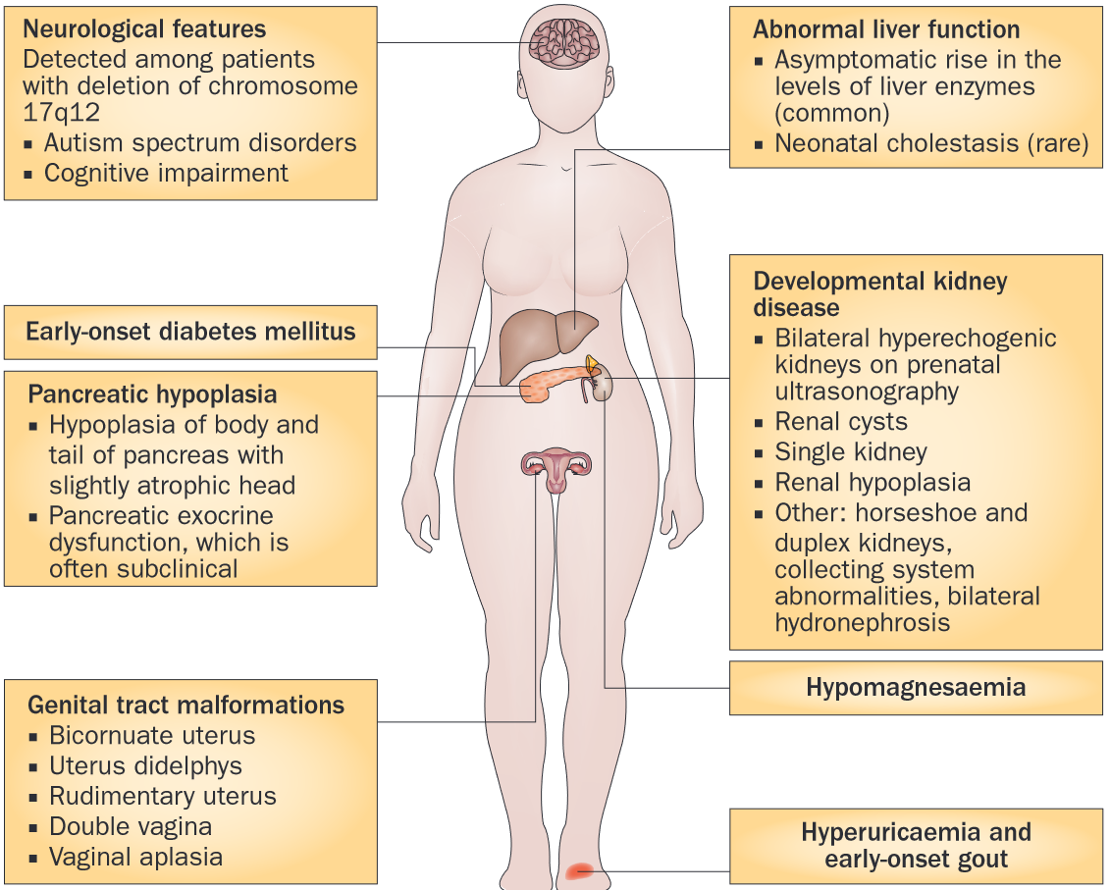
MODY 5 ou HNF1B-MODY
5% des MODY en France
HNF1B = gène du développement → croissance et différenciation des cellules épithéliales pendant l’embryogenèse
50% de mutations du gène, 50% de micro-délétion 17q12
De novo dans 50 à 60% des cas
Maladie multi-systémique « syndrome HNF1B » → dérégulation de protéines de la cascade de signalisation de HNF1B
Résumé des atteintes du « syndrome HNF1B » (Clissold RL, Nat Rev Nephrol, 2015)
Tshivhase et al, Appl. Sci., 2021; El Khairi et al, Diabetes Obes Metab, 2016; Bockenhauer et al, Pediatr Nephrol, 2016
Notes:
Le diabète MODY 5 ou HNF1B-MODY représente 5% des cas de diabète MODY diagnostiqués en France¹.
Il est causé par une mutation hétérozygote du gène Hepatocyte Nuclear Factor 1 Bêta (HNF1B), situé sur le chromosome 17, codant pour un facteur de transcription du même nom. Il s’agit d’un gène du développement, impliqué dans la croissance et la différenciation des cellules épithéliales à la phase précoce et tardive de l’embryogenèse. Il est donc impliqué dans la morphogenèse des organes, notamment du pancréas, du rein et du foie².
La pathologie est causée dans 50% des cas par des mutations du gène HNF1B (plus de 230 mutations identifiées), ou dans 50% des cas par une délétion complète du gène, par micro-délétion 17q12. Il n’existe pas de preuve actuellement que la délétion du gène soit plus pathogène qu’une mutation.
50 à 60% des mutations responsables d’un HNF1B-MODY surviennent de novo. On ne retrouve donc pas toujours de contexte familial.^{3,4}
A la différence des autres MODY, le HNF1B-MODY est souvent une maladie multi-systémique (« syndrome HNF1B ») à la présentation clinique variable. Il comprend de manière fréquente, outre le diabète, des manifestations rénales à type de syndrome tubulo-interstitiel avec hypomagnésémie, des malformations du tractus uro-génital, voire même des troubles du spectre autistique.
Les raisons de cette variabilité d’expression phénotypique sont mal connues et il n’existe pas de preuve actuellement d’un lien entre le type ou la position d’une mutation sur le gène HNF1B et la survenue d’un phénotype clinique particulier. Cette variabilité d’expression pourrait s’expliquer par le dysfonctionnement ou la dérégulation de protéines de la cascade de signalisation initiée par HNF1B. Cependant, si plusieurs gènes régulés par HNF1B ont pu être identifiés, impliqués par exemple dans la maladie rénale kystique, l’ensemble des gènes en aval d’HNF1B, impliqués dans ses fonctions physiologiques et pathologiques, est inconnu, et en particulier la cascade de signalisation impliquée dans le développement du phénotype hépatique^{5,6,7}.
Références:
1. Tshivhase, A.; Matsha, T.; Raghubeer, S. Diagnosis and Treatment of MODY: An Updated Mini Review. Appl. Sci. 2021, 11, 9436. https://doi.org/10.3390/app11209436
2. El-Khairi R, Vallier L. The role of hepatocyte nuclear factor 1β in disease and development. Diabetes Obes Metab. 2016 Sep;18 Suppl 1:23-32. doi:10.1111/dom.12715.
3..Bellanné-Chantelot C, Clauin S, Chauveau D, Collin P, Daumont M, Douillard C, Dubois-Laforgue D, Dusselier L, Gautier JF, Jadoul M, Laloi-Michelin M, Jacquesson L, Larger E, Louis J, Nicolino M, Subra JF, Wilhem JM, Young J, Velho G, Timsit J. Large genomic rearrangements in the hepatocyte nuclear factor-1beta (TCF2) gene are the most frequent cause of maturity-onset diabetes of the young type 5. Diabetes. 2005 Nov;54(11):3126-32. doi: 10.2337/diabetes.54.11.3126.
4. Mitchel MW, Moreno-De-Luca D, Myers SM, Levy RV, Turner S, Ledbetter DH, Martin CL. 17q12 Recurrent Deletion Syndrome. 2016 Dec 8 [updated 2020 Oct 15]. In: Adam MP, Feldman J, Mirzaa GM, Pagon RA, Wallace SE, Bean LJH, Gripp KW, Amemiya A, editors. GeneReviews® [Internet]. Seattle (WA): University of Washington, Seattle; 1993–2024.
5. Bockenhauer D, Jaureguiberry G. HNF1B-associated clinical phenotypes: the kidney and beyond. Pediatr Nephrol. 2016 May;31(5):707-14. doi: 10.1007/s00467-015-3142-2.
6. Clissold RL, Hamilton AJ, Hattersley AT, Ellard S, Bingham C. HNF1B-associated renal and extra-renal disease-an expanding clinical spectrum. Nat Rev Nephrol. 2015 Feb;11(2):102-12. doi: 10.1038/nrneph.2014.232.
7. Nagano C, Morisada N, Nozu K, Kamei K, Tanaka R, Kanda S, Shiona S, Araki Y, Ohara S, Matsumura C, Kasahara K, Mori Y, Seo A, Miura K, Washiyama M, Sugimoto K, Harada R, Tazoe S, Kourakata H, Enseki M, Aotani D, Yamada T, Sakakibara N, Yamamura T, Minamikawa S, Ishikura K, Ito S, Hattori M, Iijima K. Clinical characteristics of HNF1B-related disorders in a Japanese population. Clin Exp Nephrol. 2019 Sep;23(9):1119-1129. doi: 10.1007/s10157-019-01747-0.

Slide 10
Atteintes hépatiques du HNF1B-MODY
Atteintes hépatiques fréquentes, touchant 71 à 85% des patients en fonction des séries
Caractérisées par leurs diversités et leurs polymorphismes
Atteintes cytolytiques
Atteintes cholestatiques
Cancer hépatique
Stéato-hépatite
Cytolyse isolée
Ciliopathies
Cholestases néonatales
CHC
Cholangite sclérosante
Bellanné-Chantelot C, Ann Intern Med., 2004; D. Dubois-Laforgue et al, Diabetes Care. 2017; Raile et al, J Clin Endoc Metab, 2009
Notes:
Les atteintes hépatiques compliquant un HNF1B-MODY sont moins bien décrites que les atteintes rénales.
La prévalence de l’atteinte hépatique est donc mal connue et varie selon les séries, mais semble fréquente:
- une étude de cohorte prospective multicentrique française publiée en 2004 décrivant 11 cas de HNF1B-MODY retrouvait des anomalies des tests hépatiques à type de cytolyse et/ou cholestase chez 85% des patients¹
- une étude de cohorte rétrospective multicentrique française publiée en 2017 retrouvait des anomalies des tests hépatiques à type de cytolyse et/ou cholestase chez 101 patients sur 142 ayant eu un bilan hépatique (71%)²
Les atteintes hépatiques du HNF1B-MODY se caractérisent par leurs diversités et regroupent:
- des atteintes cytolytiques, n’ayant pas toute une traduction clinique et présentant souvent, en dehors des cas de stéato-hépatite non spécifiques au HNF1B-MODY, une imagerie et une histologie normales³
- des atteintes cholestatiques, en lien avec l’implication du gène HNF1B dans le développement et la différenciation des cellules épithéliales, et notamment de l’épithélium biliaire⁴
- des atteintes néoplasiques, HNF1B étant un gène suppresseur de tumeur décrit en oncologie hépatique⁵
Références:
1. Bellanné-Chantelot C, Chauveau D, Gautier JF, Dubois-Laforgue D, Clauin S, Beaufils S, Wilhelm JM, Boitard C, Noël LH, Velho G, Timsit J. Clinical spectrum associated with hepatocyte nuclear factor-1beta mutations. Ann Intern Med. 2004 Apr 6;140(7):510-7. doi: 10.7326/0003-4819-140-7-200404060-00009.
2. Dubois-Laforgue D, Cornu E, Saint-Martin C, Coste J, Bellanné-Chantelot C, Timsit J; Monogenic Diabetes Study Group of the Société Francophone du Diabète. Diabetes, Associated Clinical Spectrum, Long-term Prognosis, and Genotype/Phenotype Correlations in 201 Adult Patients With Hepatocyte Nuclear Factor 1B (HNF1B) Molecular Defects. Diabetes Care. 2017 Nov;40(11):1436-1443. doi: 10.2337/dc16-2462.
3. Raile K, Klopocki E, Holder M, Wessel T, Galler A, Deiss D, Müller D, Riebel T, Horn D, Maringa M, Weber J, Ullmann R, Grüters A. Expanded clinical spectrum in hepatocyte nuclear factor 1b-maturity-onset diabetes of the young. J Clin Endocrinol Metab. 2009 Jul;94(7):2658-64. doi: 10.1210/jc.2008-2189.
4. Kitanaka S, Miki Y, Hayashi Y, Igarashi T. Promoter-specific repression of hepatocyte nuclear factor (HNF)-1 beta and HNF-1 alpha transcriptional activity by an HNF-1 beta missense mutant associated with Type 5 maturity-onset diabetes of the young with hepatic and biliary manifestations. J Clin Endocrinol Metab. 2004 Mar;89(3):1369-78. doi: 10.1210/jc.2003-031308.
5. Chandra S, Srinivasan S, Batra J. Hepatocyte nuclear factor 1 beta: A perspective in cancer. Cancer Med. 2021 Mar;10(5):1791-1804. doi: 10.1002/cam4.3676.

Slide 11
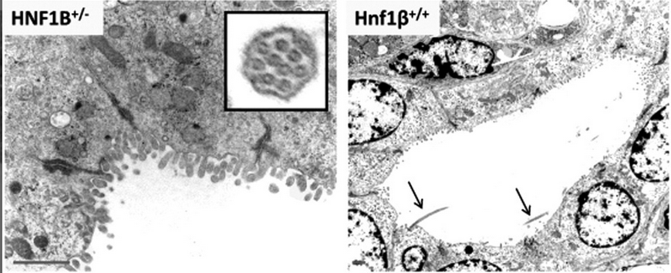
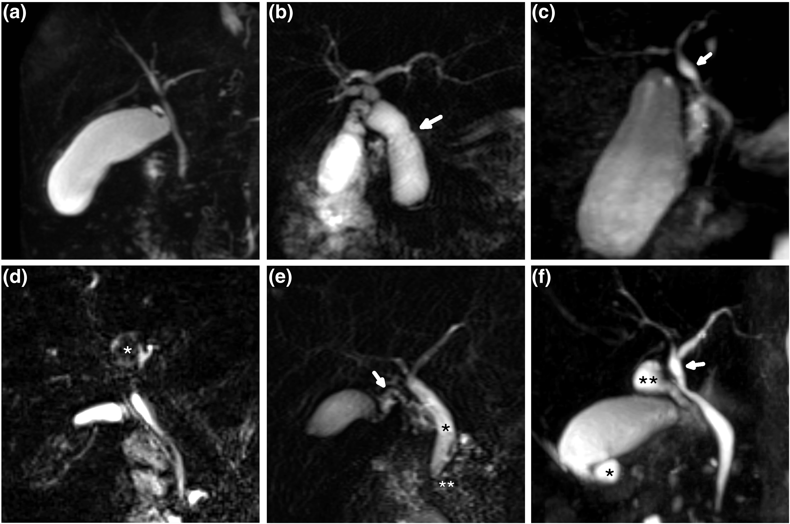
HNF1B-MODY et ciliopathies avec atteinte hépatique
Atteintes des petits canaux biliaires
Atteintes des plus gros canaux biliaires
Microscopie électronique des canaux biliaires d’un patient adulte HNF1B-MODY avec cholestase chronique sans étiologie ➔ absence/pauvreté cils primaires (Roelandt P, Hepatology, 2012)
Cholangio-IRM de 4 patients HNF1B-MODY avec kyste de la VBP (Kettunen JLT, J Clin Endocrinol Metab, 2017)
Notes:
Le rôle clé du gène HNF1B dans le développement de l’épithélium des voies biliaires a été illustré dans des modèles murins avec inactivation hépatique de HNF1B, qui présentaient un développement anormal des cholangiocytes, de la vésicule biliaire et des voies biliaires intra et extra hépatiques¹; de plus, les souris adultes présentaient également des reliquats de plaque ductale, avec une ciliogenèse et une polarisation cellulaire altérée, suggérant HNF1B comme un régulateur essentiel des structures canalaires biliaires primitives².
C’est pourquoi le déficit en HNF1B est actuellement décrit comme faisant partie des causes de ciliopathies avec atteinte hépatique^{3,4}. Cette ciliopathie a notamment été décrite par Roelandt et al, chez 3 patients adultes HNF1B-MODY présentant une cholestase chronique sans étiologie retrouvée à l’imagerie ni à la biopsie hépatique. Une analyse en microscopie électronique de leurs canaux biliaires a permis la mise en évidence d’une absence/pauvreté des cils primaires dans les cellules épithéliales de leurs canaux biliaires⁵.
L’atteinte des plus gros canaux biliaires se traduit également par des kystes des canaux biliaires avec une morphologie atypique de certains canaux. Elle a notamment été décrite par Kettunen et al, dans une cohorte prospective de 14 patients HNF1B-MODY, ayant eu une cholangio-IRM annuelle systématique: 7 patients présentaient des anomalies des voies biliaires dont 6 avaient un kyste du cholédoque, facteur de risque de cholangiocarcinome⁶.
Références:
1. Coffinier C, Gresh L, Fiette L, Tronche F, Schütz G, Babinet C, Pontoglio M, Yaniv M, Barra J. Bile system morphogenesis defects and liver dysfunction upon targeted deletion of HNF1beta. Development. 2002 Apr;129(8):1829-38. doi: 10.1242/dev.129.8.1829.
2. Yamasaki H, Sada A, Iwata T, Niwa T, Tomizawa M, Xanthopoulos KG, Koike T, Shiojiri N. Suppression of C/EBPalpha expression in periportal hepatoblasts may stimulate biliary cell differentiation through increased Hnf6 and Hnf1b expression. Development. 2006 Nov;133(21):4233-43. doi: 10.1242/dev.02591.
3. Raynaud P, Tate J, Callens C, Cordi S, Vandersmissen P, Carpentier R, Sempoux C, Devuyst O, Pierreux CE, Courtoy P, Dahan K, Delbecque K, Lepreux S, Pontoglio M, Guay-Woodford LM, Lemaigre FP. A classification of ductal plate malformations based on distinct pathogenic mechanisms of biliary dysmorphogenesis. Hepatology. 2011 Jun;53(6):1959-66. doi: 10.1002/hep.24292.
4. Gunay-Aygun M. Liver and kidney disease in ciliopathies. Am J Med Genet C Semin Med Genet. 2009 Nov 15;151C(4):296-306. doi: 10.1002/ajmg.c.30225.
5. Roelandt P, Antoniou A, Libbrecht L, Van Steenbergen W, Laleman W, Verslype C, Van der Merwe S, Nevens F, De Vos R, Fischer E, Pontoglio M, Lemaigre F, Cassiman D. HNF1B deficiency causes ciliary defects in human cholangiocytes. Hepatology. 2012 Sep;56(3):1178-81. doi: 10.1002/hep.25876.
6. Kettunen JLT, Parviainen H, Miettinen PJ, Färkkilä M, Tamminen M, Salonen P, Lantto E, Tuomi T. Biliary Anomalies in Patients With HNF1B Diabetes. J Clin Endocrinol Metab. 2017 Jun 1;102(6):2075-2082. doi: 10.1210/jc.2017-00061.

Slide 12
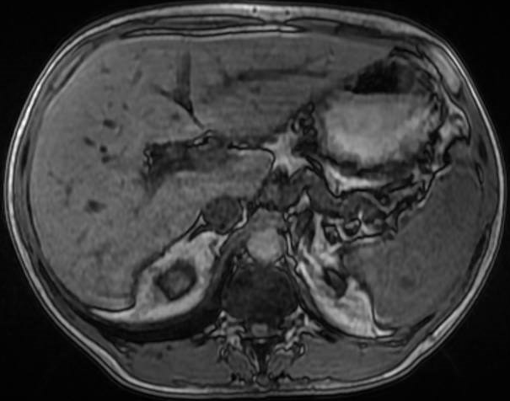
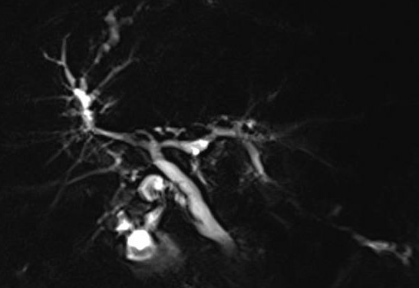
HNF1B-MODY et cholangite sclérosante
Patient de 52 ans, antécédent de HNF1B-MODY avec insuffisance rénale terminale en attente de greffe rénale.
Prurit avec cholestase chronique: PAL 5N, GGT 7N, bilirubine totale 7 µmol/l, plaquettes 338 G/L, TP 99%.
Cholangio-IRM: dysmorphie hépatique et sténoses/dilatations segmentaires des voies biliaires
Biopsie hépatique: minime fibrose portale non extensive, réaction ductulaire, péricholangiolite
Diagnostic de cholangite sclérosante secondaire au HNF1B-MODY
Traitement par AUDC
Evolution à 55 ans vers la cirrhose biliaire secondaire avec ictère. Décès du patient dans l’attente de sa transplantation hépatique.
➔ 1er cas décrit de cirrhose chez l’adulte compliquant un HNF1B-MODY
Notes:
L’étude de cohorte multicentrique rétrospective française de Dubois-Laforgue et al, décrit également les cas de 5 patients adultes HNF1B-MODY avec une cholestase biologique, présentant à l’imagerie hépatique des sténoses/dilatations des voies biliaires, et à la biopsie hépatique une raréfaction des canaux biliaires, tableau évocateur de cholangite sclérosante secondaire¹.
Il n’est pas décrit de cas de cirrhose dans cette cohorte, et il n’est actuellement décrit aucun cas de cirrhose chez l’adulte compliquant un HNF1B-MODY.
Nous rapportons ici le cas d’un patient ayant eu un diagnostic de HNF1B-MODY à l’âge de 38 ans, et ayant présenté une cirrhose biliaire secondaire à une cholangite sclérosante compliquant un HNF1B-MODY à l’âge de 55 ans.
Le diagnostic de cholangite sclérosante secondaire a été posé à 52 ans devant un tableau de prurit avec cholestase biologique chronique sans ictère (PAL à 5N, GGT à 7N, bilirubine totale 7 µmol/l, plaquettes 338 G/L, TP 99%), avec à la cholangio-IRM une dysmorphie hépatique et des sténoses courtes segmentaires des voies biliaires intra hépatiques avec dilatations d’amont. La biopsie hépatique initiale retrouvait une minime fibrose portale non extensive avec réaction ductulaire et péricholangiolite, évocatrice de cholangite sclérosante secondaire. Après exclusion des autres causes de cholangite sclérosante secondaire, le diagnostic de cholangite sclérosante secondaire au HNF1B-MODY a été retenu.
Il a été traité par acide urso-désoxycholique et rifampicine pour le prurit. En attente de transplantation rénale pour insuffisance rénale terminale, il n’avait pas été retenu d’indication à une double transplantation foie-rein.
Il a présenté une aggravation de son bilan hépatique à un an de sa transplantation rénale, avec l’apparition d’un ictère chronique de majoration progressive jusqu’à 109 µmol/l dont 90 de conjuguée, sans argument à la nouvelle biopsie hépatique pour des lésions d’hyperplasie nodulaire régénérative. Une nouvelle cholangio-IRM avec CA19.9 normal a permis d’exclure un cholangiocarcinome.
Il s’agit donc actuellement du premier cas décrit de cirrhose biliaire secondaire à un HNF1B-MODY. L’indication de transplantation hépatique a été retenue et le bilan pré-transplantation réalisé. Le patient est décédé dans l’attente de sa transplantation d’une pneumopathie à COVID-19.
Références:
1. Dubois-Laforgue D, Cornu E, Saint-Martin C, Coste J, Bellanné-Chantelot C, Timsit J; Monogenic Diabetes Study Group of the Société Francophone du Diabète. Diabetes, Associated Clinical Spectrum, Long-term Prognosis, and Genotype/Phenotype Correlations in 201 Adult Patients With Hepatocyte Nuclear Factor 1B (HNF1B) Molecular Defects. Diabetes Care. 2017 Nov;40(11):1436-1443. doi: 10.2337/dc16-2462. Epub 2017 Apr 18. PMID: 28420700.

Slide 13
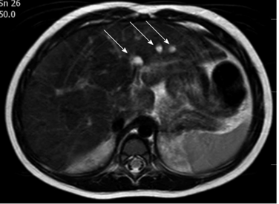
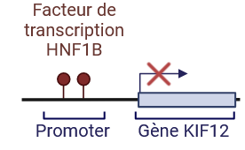
Lien entre cholestase néonatale liée à HNF1B et PFIC ?
→ 6 cas de cholestase ictérique néonatale avec mutation germinale HNF1B :
Imagerie | Histologie | Evolution
Normale ou subnormale | Raréfaction des canaux biliaires intra hépatiques +/- cholestase marquée | Résolution spontanée Intervention de Kasaï à J32; à 2 ans, kystes hépatiques gauches Transplantation hépatique à 16 mois pour cirrhose + CHC
IRM hépatique à 2 ans de l’intervention de Kasaï (Kotalova R, World J Gastroenterol, 2015)
Atteinte similaire chez 13 nouveau-nés avec PFIC-8 par mutations de KIF12 :
mauvaise polarisation des hépatocytes → pas d’adressage à la membrane des transporteurs des acides biliaires
KIF12 = gène régulé par HNF1B
➔ Base moléculaire commune entre PFIC-8 et cholestase liée à HNF1B ?
Cholestase néonatale liée à HNF1B = spectre des PFIC ?
Régulation négative de KIF12 si mutation HNF1B
(fait sur Biorender)
Gambella et al, Cells, 2023
Notes:
Un tableau clinique d’atteinte cholestatique néonatale avec ictère à GGT élevée a également été décrit chez 6 nouveau-nés présentant une mutation germinale de HNF1B, avec de manière associée des anomalies morphologiques du pancréas et du rein, et un diagnostic de HNF1B-MODY pour la moitié d’entre eux dans l’enfance^{1,2}.
Parmi ces 6 patients:
- 5 présentaient une imagerie abdominale normale ou subnormale et tous présentaient à la biopsie hépatique une raréfaction des canaux biliaires intra-hépatiques plus ou moins associée à une cholestase marquée
- 3 ont eu une résolution spontanée de la cholestase ictérique vers 12 mois, et ne présente actuellement qu’une fluctuation modérée des enzymes hépatiques
- une patiente a eu une intervention de Kasaï à J32 de vie en raison de l’absence de visualisation des canaux biliaires extra hépatiques à la laparotomie exploratrice. A 2 ans du suivi, elle présentait des kystes hépatiques dans le lobe gauche
- un patient, suivi en France, a été transplanté hépatique à 16 mois de vie pour une cirrhose compliquée d’un CHC (cf diapositive 14), sans récidive à un an du suivi
Il est intéressant de noter qu’une atteinte clinique et histologique hépatique similaire a été décrite chez 13 nouveau-nés présentant des mutations pathogènes homozygotes de la protéine 12 de la famille des kinésines (KIF12)^{3.} Elle est codée par le gène KIF12, connu pour être un gène régulé par le facteur de transcription HNF1B; une dysfonction de HNF1B entraine une régulation négative de KIF12⁴.
Les mutations pathogènes de KIF12 sont actuellement décrites comme causales de la PFIC-8 (Progressive Familial Intrahepatic Cholestasis 8), une autre maladie cholestatique chronique génétique. Il a récemment été supposé, à partir d’observations faites chez 6 patients atteints de PFIC-8, que la cholestase pourrait être la conséquence d’une mauvaise polarisation des hépatocytes en lien avec KIF12, avec impossibilité d’adressage correct à la membrane des transporteurs des acides biliaires⁵.
Les mécanismes liant la cholestase chronique liée à KIF12 et la cholestase chronique liée à HNF1B, et notamment leur possible base moléculaire commune, sont actuellement non connus. On pourrait néanmoins supposer que ces variants pathogènes de HNF1B responsables de cholestases néonatales pourraient en réalité faire partie du spectre des PFIC⁶.
Références:
1. de Leusse C, Maues De Paula A, Aschero A, Parache C, Hery G, Cailliez M, Missirian C, Fabre A. Hepatocarcinoma and Cholestasis Associated to Germline Hemizygous Deletion of Gene HNF1B. J Pediatr Gastroenterol Nutr. 2019 May;68(5):e85. doi: 10.1097/MPG.0000000000002015.
2. Pinon M, Carboni M, Colavito D, Cisarò F, Peruzzi L, Pizzol A, Calosso G, David E, Calvo PL. Not only Alagille syndrome. Syndromic paucity of interlobular bile ducts secondary to HNF1β deficiency: a case report and literature review. Ital J Pediatr. 2019 Feb 21;45(1):27. doi: 10.1186/s13052-019-0617-y.
3. Maddirevula S, Alhebbi H, Alqahtani A, Algoufi T, Alsaif HS, Ibrahim N, Abdulwahab F, Barr M, Alzaidan H, Almehaideb A, AlSasi O, Alhashem A, Hussaini HA, Wali S, Alkuraya FS. Identification of novel loci for pediatric cholestatic liver disease defined by KIF12, PPM1F, USP53, LSR, and WDR83OS pathogenic variants. Genet Med. 2019 May;21(5):1164-1172. doi: 10.1038/s41436-018-0288-x.
4. Gong Y, Ma Z, Patel V, Fischer E, Hiesberger T, Pontoglio M, Igarashi P. HNF-1beta regulates transcription of the PKD modifier gene Kif12. J Am Soc Nephrol. 2009 Jan;20(1):41-7. doi: 10.1681/ASN.2008020238.
5. Stalke A, Sgodda M, Cantz T, Skawran B, Lainka E, Hartleben B, Baumann U, Pfister ED. KIF12 Variants and Disturbed Hepatocyte Polarity in Children with a Phenotypic Spectrum of Cholestatic Liver Disease. J Pediatr. 2022 Jan;240:284-291.e9. doi: 10.1016/j.jpeds.2021.09.019.
6. Gambella A, Kalantari S, Cadamuro M, Quaglia M, Delvecchio M, Fabris L, Pinon M. The Landscape of HNF1B Deficiency: A Syndrome Not Yet Fully Explored. Cells. 2023 Jan 13;12(2):307. doi: 10.3390/cells12020307.

Slide 14
HNF1B-MODY et cancer hépatique
HNF1B = gène suppresseur de tumeur décrit en oncologie hépatique, moins fréquent que HNF1A
Cas 1
- cholestase ictérique néonatale, évolution rapide vers une cirrhose avec CHC
- transplantation hépatique à 16 mois
- pas de récidive au suivi à un an
CHC à cellules épithéliales géantes, uniquement décrit en pédiatrie dans ces 2 cas + un autre cas, probable syndrome HNF1B non diagnostiqué
Cas 2
- insuffisance rénale néonatale avec dysplasie rénale
- CHC bi-focal à 10 ans, opéré
- pas de récidive au suivi à 5 ans
Cellules géantes hépatiques néoplasiques, flèches vides (Pinon M, BMJ, 2022)
AUCUN cas décrit de cholangiocarcinome !
➔ Mécanisme oncogénique direct de HNF1B ? Effet lié à une régulation négative de HNF1A ?
De Leusse et al, J Ped Gastroenterol Nutr, 2019; Atra et al, Ann Diagn Pathol, 2007
Notes:
Enfin, si HNF1B est connu pour être un gène suppresseur de tumeur, avec des mutations somatiques de HNF1B moins fréquentes que HNF1A mais décrites en oncologie hépatique¹, l’association entre mutation constitutionnelle de HNF1B et tumeurs malignes hépatiques est encore mal explorée.
Il existe actuellement 2 cas décrits de CHC compliquant une mutation constitutionnelle de HNF1B:
- le premier, cité à la diapositive 13, a présenté un tableau de cholestase ictérique néonatale associée à une hyper-échogénicité rénale et une défaillance rénale néonatale transitoire. Cette cholestase a rapidement évolué vers une cirrhose micronodulaire avec CHC. Le patient a été transplanté hépatique à 16 mois de vie. Il ne présentait pas de récidive à un an post transplantation².
- le deuxième a présenté dès la naissance une insuffisance rénale avec dysplasie rénale multi-kystique, puis un trouble du spectre autistique. Il a été diagnostiqué d’un CHC bifocal sur foie non cirrhotique à l’âge de 10 ans. Il a été opéré et ne présentait pas de récidive à 5 ans du suivi. L’apparition du diabète à 13 ans a permis le diagnostic de HNF1B-MODY³.
Ces 2 CHC ont la particularité de présenter le même sous-type histologique très rare, uniquement décrit dans un cas pédiatrique en 2007 sur une très probable mutation constitutionnelle HNF1B non diagnostiquée, et nommé CHC à cellules épithéliales géantes. Le pronostic lié à ce sous-type histologique est actuellement non connu⁴.
L’absence de description de ce sous-type histologique de CHC pédiatrique en dehors d’une mutation constitutionnelle de HNF1B laisse penser qu’il pourrait être directement en lien avec un mécanisme oncogénétique lié à HNF1B^{5,6}. De plus, les facteurs de transcription HNF1B et HNF1A forment un hétérodimère pour se lier aux mêmes cibles: l’effet pro-oncogène lié à la mutation constitutionnelle de HNF1B pourrait être lié à un effet négatif de cette mutation sur l’activité transcriptionnelle de HNF1A⁷.
Il est intéressant de noter qu’alors que les atteintes hépatiques liées à HNF1B décrites jusqu’ici sont surtout des atteintes biliaires, il n’est actuellement décrit dans la littérature aucun cas de cholangiocarcinome.
Références:
1. Chandra S, Srinivasan S, Batra J. Hepatocyte nuclear factor 1 beta: A perspective in cancer. Cancer Med. 2021 Mar;10(5):1791-1804. doi: 10.1002/cam4.3676.
2. de Leusse C, Maues De Paula A, Aschero A, Parache C, Hery G, Cailliez M, Missirian C, Fabre A. Hepatocarcinoma and Cholestasis Associated to Germline Hemizygous Deletion of Gene HNF1B. J Pediatr Gastroenterol Nutr. 2019 May;68(5):e85. doi: 10.1097/MPG.0000000000002015.
3. Pinon M, Gambella A, Giugliano L, Chiadò C, Kalantari S, Bracciamà V, Deaglio S, Tinti D, Peruzzi L, Cotti R, Catalano S, Cadamuro M, Fabris L, Calvo PL, Romagnoli R. New case of syncytial giant-cell variant of hepatocellular carcinoma in a pediatric patient with HNF1B deficiency: does it fit with the syndrome? BMJ Open Gastroenterol. 2022 Dec;9(1):e001013. doi: 10.1136/bmjgast-2022-001013.
4. Atra A, Al-Asiri R, Wali S, Al-Husseini H, Al-Bassas A, Zimmermann A. Hepatocellular carcinoma, syncytial giant cell: a novel variant in children: a case report. Ann Diagn Pathol. 2007 Feb;11(1):61-3. doi: 10.1016/j.anndiagpath.2005.12.005.
5. Kakos CD, Ziogas IA, Demiri CD, Esagian SM, Economopoulos KP, Moris D, Tsoulfas G, Alexopoulos SP. Liver Transplantation for Pediatric Hepatocellular Carcinoma: A Systematic Review. Cancers (Basel). 2022 Mar 2;14(5):1294. doi: 10.3390/cancers14051294.
6. Varol Fİ. Pediatric Hepatocellular Carcinoma. J Gastrointest Cancer. 2020 Dec;51(4):1169-1175. doi: 10.1007/s12029-020-00494-w.
7. Kitanaka S, Miki Y, Hayashi Y, Igarashi T. Promoter-specific repression of hepatocyte nuclear factor (HNF)-1 beta and HNF-1 alpha transcriptional activity by an HNF-1 beta missense mutant associated with Type 5 maturity-onset diabetes of the young with hepatic and biliary manifestations. J Clin Endocrinol Metab. 2004 Mar;89(3):1369-78. doi: 10.1210/jc.2003-031308.

Slide 15
Conclusion – Points clés
MODY = diabètes relativement fréquents, prévalence en augmentation
6,5% d’adénomatose hépatique dans le HNF1A-MODY, complications fréquentes
Manifestations hépatiques variées dans le HNF1B-MODY: de la ciliopathie à la cholangite sclérosante, en passant par la cholestase néonatale et le CHC
Savoir penser à une atteinte hépatique d’un MODY en cas d’anomalies associées d’autres organes, car les manifestations extra-pancréatiques peuvent survenir en premier !
Notes:
En conclusion, les diabètes MODY sont donc des diabètes relativement fréquents, dont la prévalence devrait augmenter dans les années futures, en lien avec l’augmentation de sa reconnaissance et de l’accessibilité du NGS.
L’adénomatose hépatique est une atteinte hépatique fréquente dans le HNF1A-MODY et touche 6,5% des patients. Elle se caractérise surtout par des complications hémorragiques. Les recommandations actuelles préconisent pour la dépister une échographie abdominale tous les 2 à 4 ans à partir de l’adolescence, chez tout patient HNF1A-MODY.
Si la prévalence des manifestations hépatiques dans le HNF1B-MODY est mal connue, elles semblent également fréquentes, et se caractérisent par leurs diversités: ciliopathies, cholangite sclérosante, cholestases néonatales, CHC… De plus, la traduction en pathologie clinique de toutes les atteintes, notamment cytolytiques, n’est actuellement pas connue.
Enfin, le diabète n’est pas toujours la première manifestation d’un MODY. Il faut donc savoir penser à l’atteinte hépatique d’un MODY, notamment en cas d’anomalies associées d’autres organes, car la maladie hépatique peut être révélatrice de la pathologie.

